Slide 1


Slide 2

TRƯỜNG TIỂU HỌC ĐÔNG THỌ
CHỦ ĐỀ 5 CON NGƯỜI VÀ SỨC KHỎE
Bài 20. Cơ thể em
GV: NGUYỄN THỊ THU GIANG

Slide 3
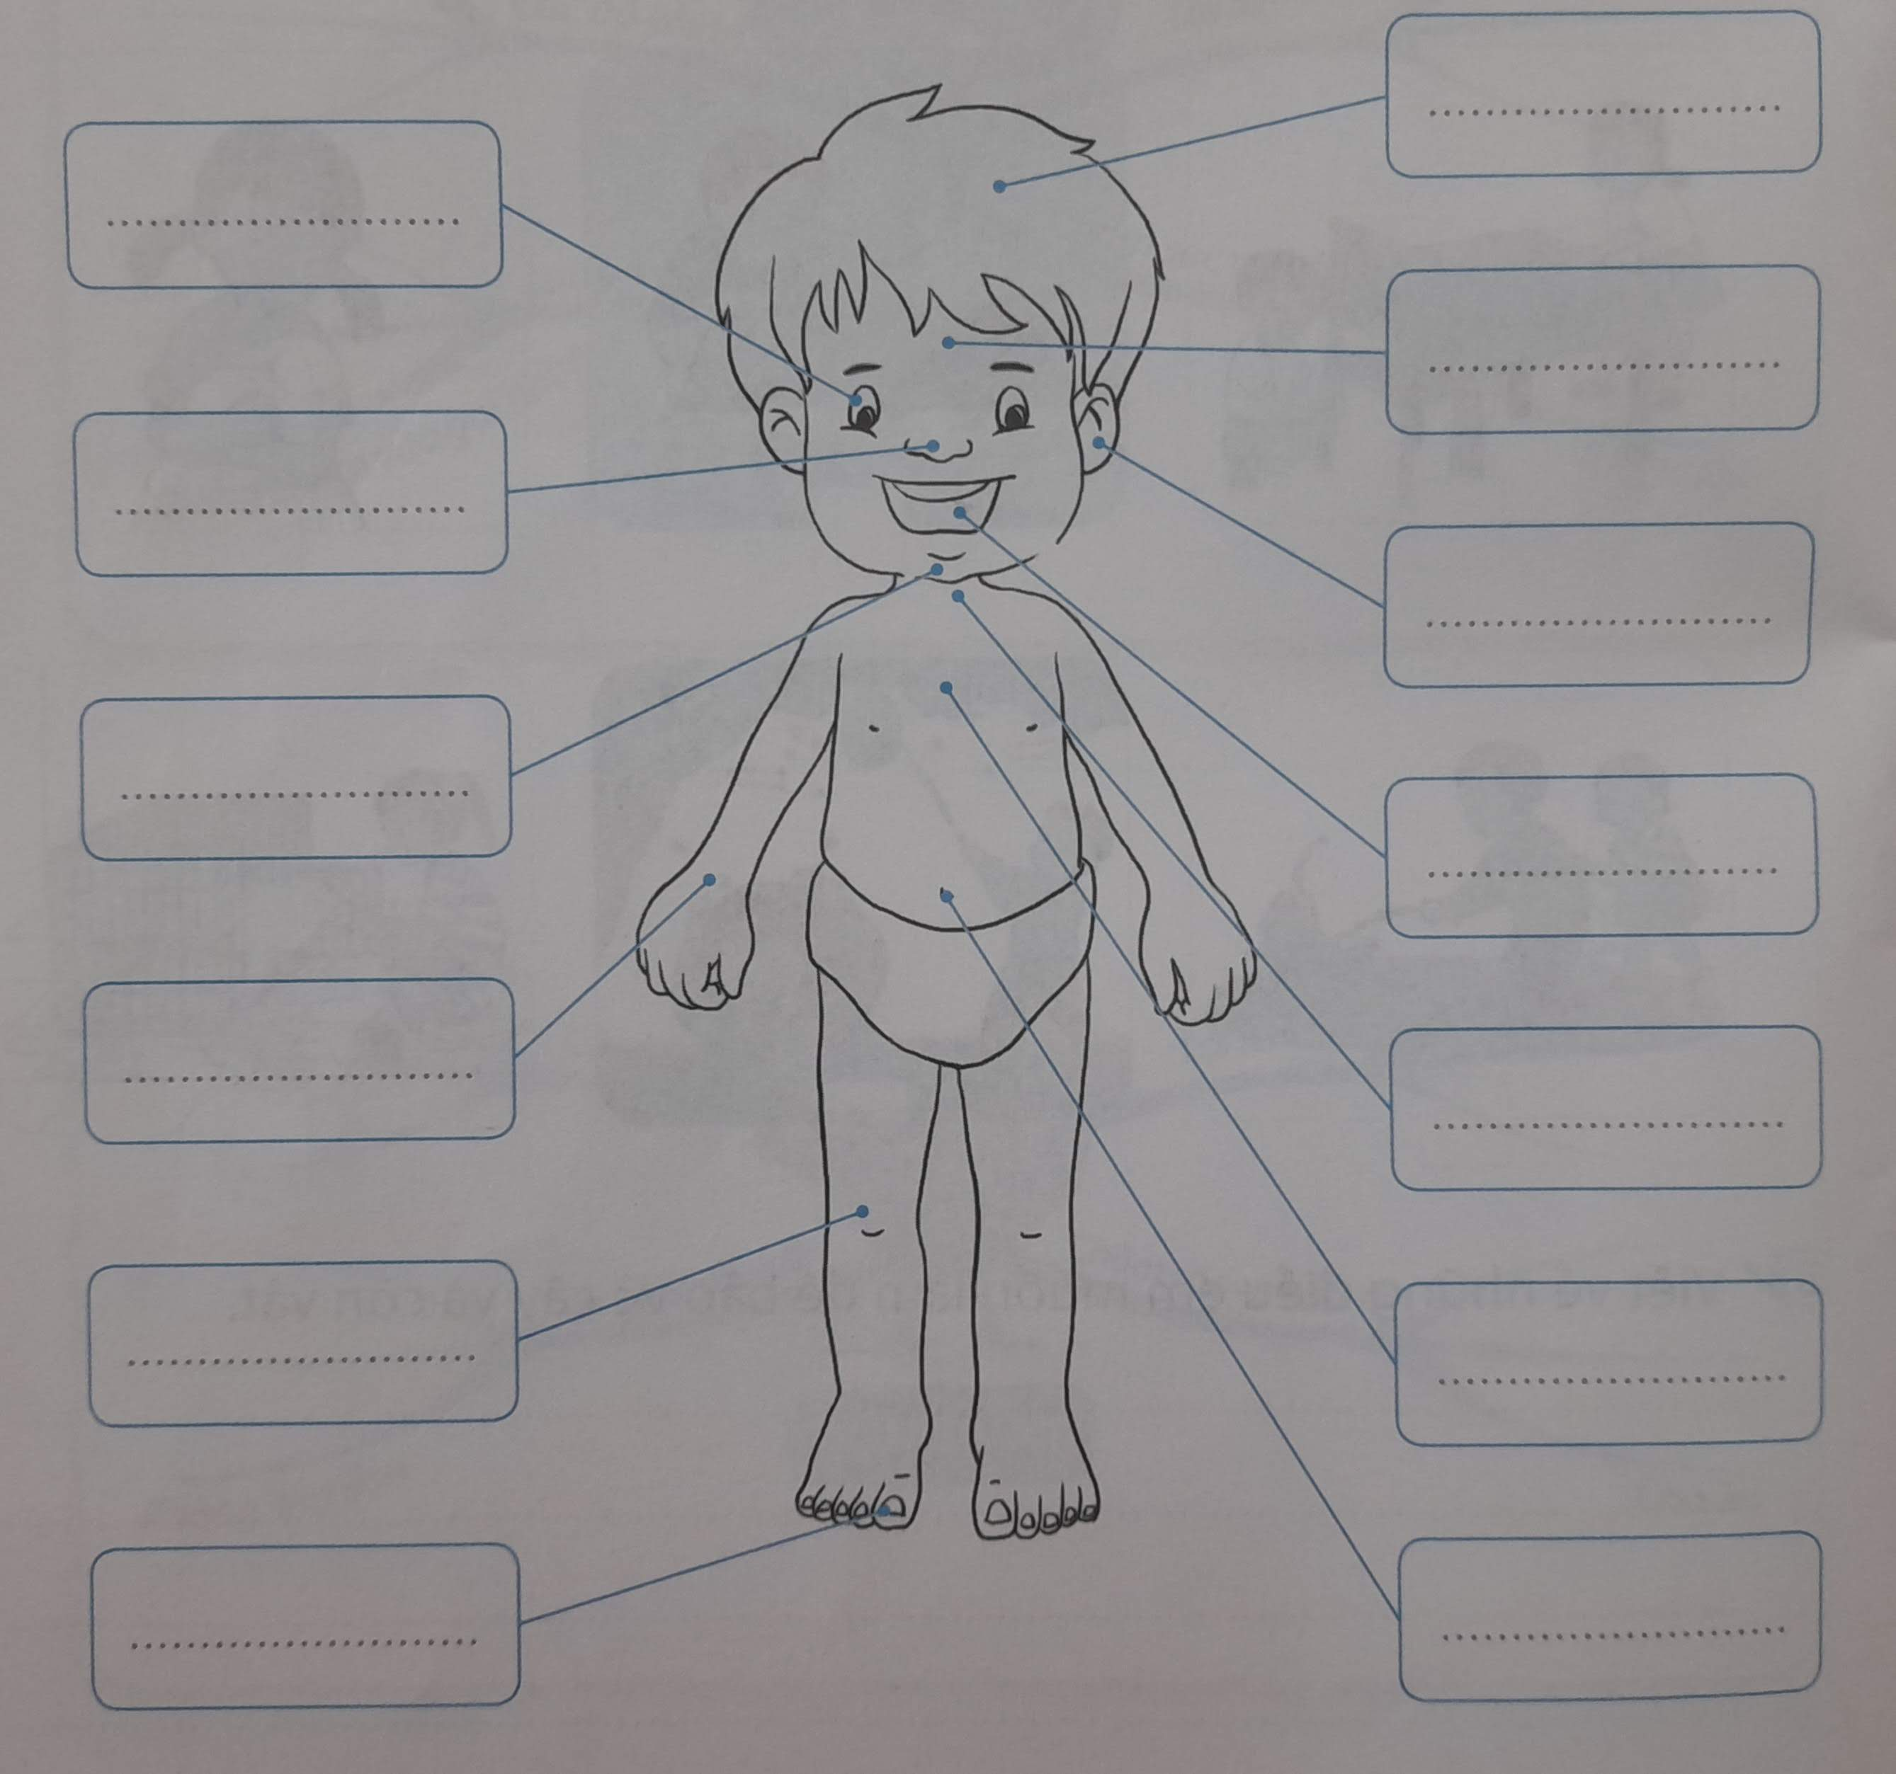
1. Viết tên bộ phận của cơ thể vào ô trống và tô màu hình dưới
tóc
mắt
trán
mũi
tai
cằm
miệng
cổ tay
cổ
đầu gối
ngực
móng chân
rốn

Slide 4
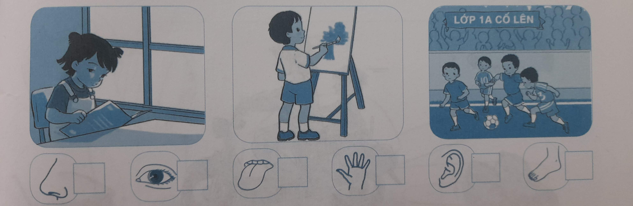
2. Đánh dấu V vào □ chỉ bộ phận chủ yếu đã thực hiện hoạt động trong mỗi hình.
v
v
v

Slide 5
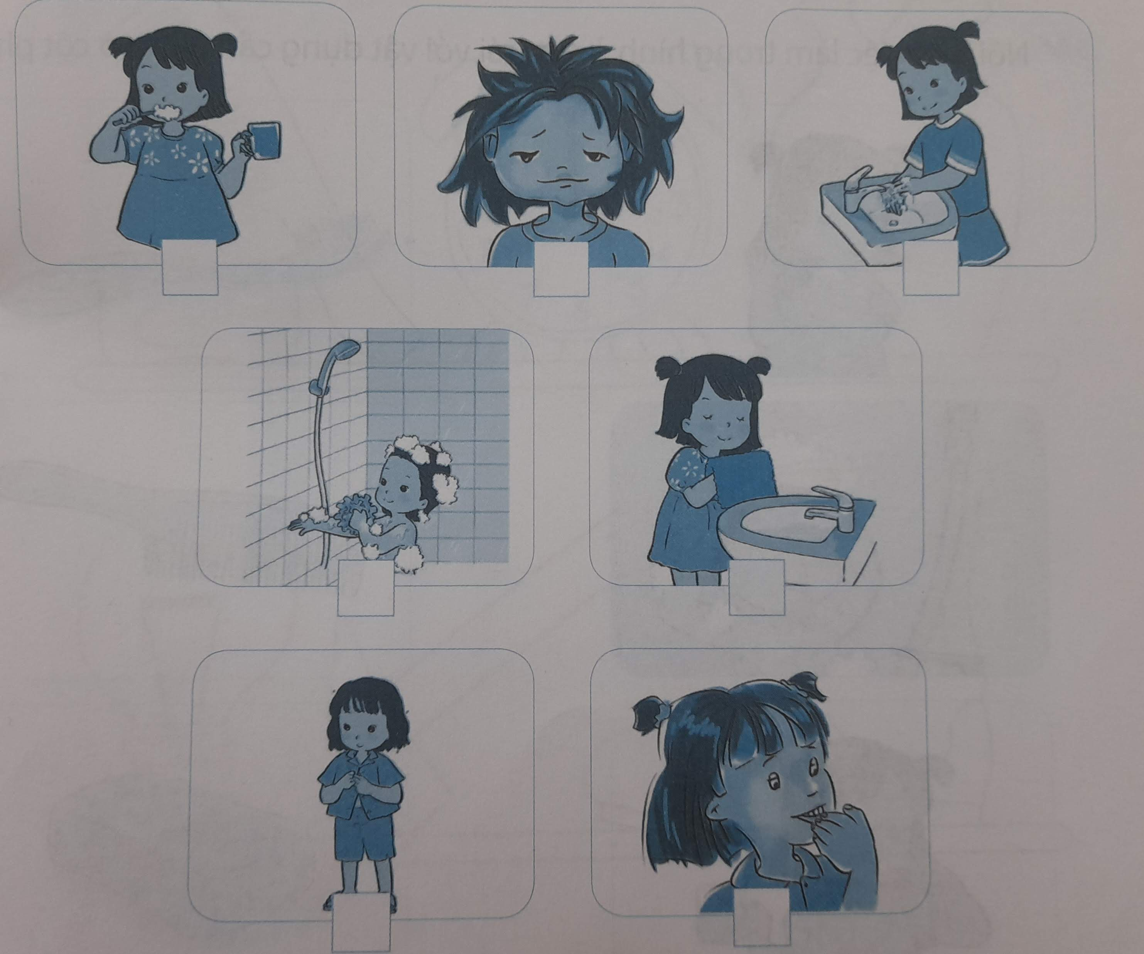
3. Đánh dấu V vào □ dưới hình thể hiện việc nên làm để giữ vệ sinh cơ thể.
v
v
v
v
v

